Slide 1

Сабақтың тақырыбы:
«Жай бөлшектер мен аралас сандарды көбейту»
Сабақтың мақсаты:
Білімділік: Жай бөлшек ұғымын қайталау, Жай бөлшектерге амалдар қолдана білуге,
жай бөлшек пен бүтін санды аралас сандарды көбейту есептерін шешу кезінде
тиімді пайдалана білуге үйрету;
Тәрбиелік: Ұқыптылыққа, тиянақтылыққа және іскерлікке баулу.Өз бетінше ізденіп,
алған білімін өзін қоршаған ортада еркін қолдана алатын жеке тұлғаны
тәрбиелеу. Еңбекке, ынталылыққа және қиындықтарды жеңуде
табандылыққа тәрбиелеу.
Дамытушылық: Жай бөлшектерді және аралас сандарды көбейту кезіндегі
білімдерін жетілдіру, есте сақтау және ойлау қабілеттерін дамыту.
Шығармашылық іс әрекеттерін қалыптастыру. Өз бетімен есептер
шығара білу.

Slide 2

Сабақтың жоспары
І. Ұйымдастыру кезеңі. Сыныпты топқа бөлу
ІІ. «Қайталау – графикалық диктант ▬ иә; ... жоқ
IІІ. «Кім жылдам» ойыны Инсерт әдісі
ІV. Сөзжұмбақ шешу Сергіту сәті
V. Сәйкестендіру
VІ. Сабақты қорытындылау «Адасқан әріптерді орнына қой»
VIІ. Үй тапсырмасы.
VIII. Бағалау

Slide 3

Т О П Т А Р
І топ
Дұрыс
ІІ топ
Бұрыс
І ІІ топ
Аралас

Slide 4


Қайталау – графикалық диктант
иә
жоқ
1.Өзара тең бөліктер үлес деп аталады.
2. Бөлшек сызығының астында бөлшектің алымы жазылады
3. Дұрыс бөлшекті аралас сан түрінде жазуға болады
4. 15 минут сағаттың ¼ бөлігі
5. Дұрыс бөлшек координаталық сәуледе 1 санының оң жағында орналасады
6. Бұрыс бөлшек 1- ге тең немесе бірден үлкен
7. Бөлімдері әр түрлі аралас сандарды қосу үшін, аралас сандардың бөлшек бөлігін ең кіші ортақ бөлімге келтіру, бөлімдері бірдей аралас сандарды қосу керек
8. Бөлшекті бөлшекке көбейту үшін, олардын алымдарын көбейтіп, алым етіп, бөлімдерін көбейтіп, бөлім етіп жазу керек.
9. Аралас сандарды көбейту үшін, оларды сол қалпында көбейту керек.
10. Бөлшекті натурал санға көбейту үшін, натурал санды бөлшектің бөліміне көбейту керек.

Slide 5

Графикалық диктанттың жауабы:
0-1- қате 5 ұпай
2-3 қате 4 ұпай
4-5 қате 3 ұпай
5 қатеден көп- 0 ұпай

Slide 6
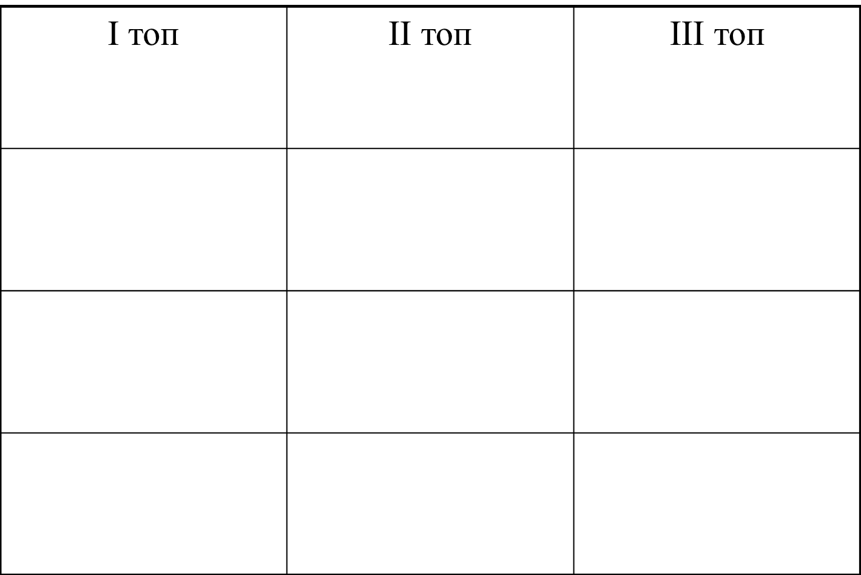
“Кім жылдам?” ойыны

Slide 7
Инсерт әдісі
Жай бөлшек дегеніміз не?
Аралас сандар дегеніміз не?

Slide 8

Сөзжұмбақ шешейік
І топ
Алымы бөліміне тең немесе одан үлкен бөлшек
2*2 неге тең?
Бүтін және бөлшек бөліктен тұратын сан
Құрамында мәнін табу қажет болатын әріпті өрнек
 |  |  |  |  | Б
 |  |  |  |  | Ө
 |  |  |  |  | Л
 |  |  |  |  | у

Slide 9

ІІ топ
Ребус шешу.
1. Бөлшектерді өсу ретімен жаз;
2. Бөлшектердің қатары бойынша әріптерді орын-орнына қойсақ, қандай сөз шығады?
У | Е | Ң | Д | Т | Е

Slide 10

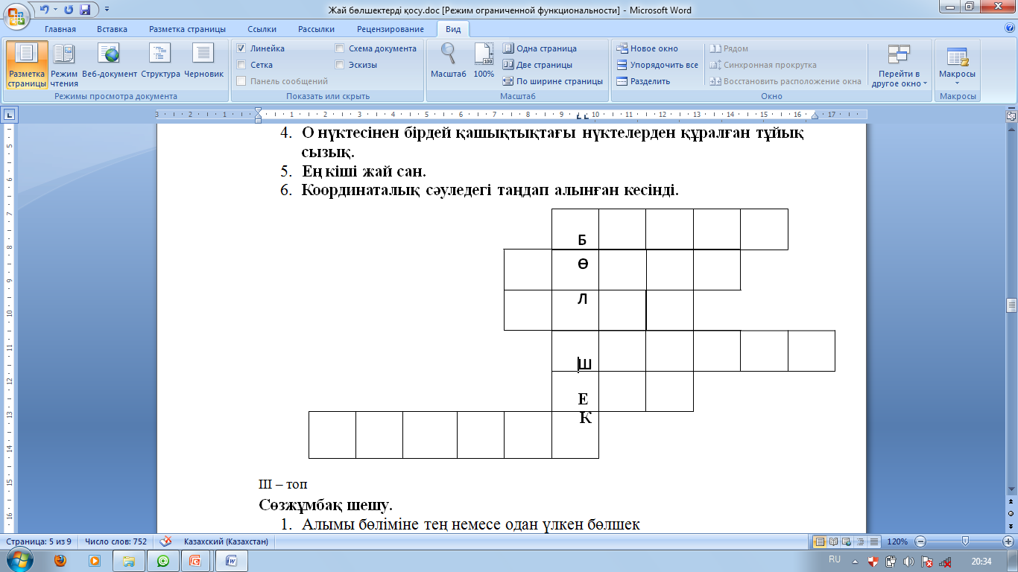
ІІІ топ
Алымы бөліміне тең немесе алымы бөлімінен үлкен бөлшек.
Бөлшек сызығының астындағы сан.
Бөлшек сызығының үстіндегі сан.
О нүктесінен бірдей қашықтықтағы нүктелерден құралған тұйық сызық.
Ең кіші жай сан.
Координаталық сәуледегі таңдап алынған кесінді.

Slide 11
Сәйкестік тест
а
1
б
2
3
в
4
г
5
д
алымы 5,
бөлімі 6
6
е
7
2 бүтін
сегізден
бір
к
бестен
алты
8
н

Slide 12

«Адасқан әріптерді орнына қой»
ЛӨКЕШБ, АНС, ӨБКЕТЙУ, РҰСЫБ, ҰРСЫД, РАЛАСА

Slide 13

Үйге тапсырма:
№1108 (1,2,3,4)
№1109 (1,2,3,4)

Slide 14

Рефлексия. Өз көңіл-күйіңе сәйкес суретті таңдап ал.
Сабаққа дайынмын. Маған бәрібір Мен өзіме сенімсізбін.
Тапсырмалар: 1. “Қайталау – графикалық диктант” ____________
2. “Кім жылдам?” ойыны ____________
3. Мәселе есептерді шешу ____________
4. Сөзжұмбақ шешу _________________
5.Сәйкестік тест_____________
6.Өзіңді бағала________________
7. Жалпы баға _______________

